Slide 1




Gobierno del Principado de Asturias
EDIFICIO ADMINISTRATIVO DE SERVICIOS MÚLTIPLES DE GIJÓN

Slide 2

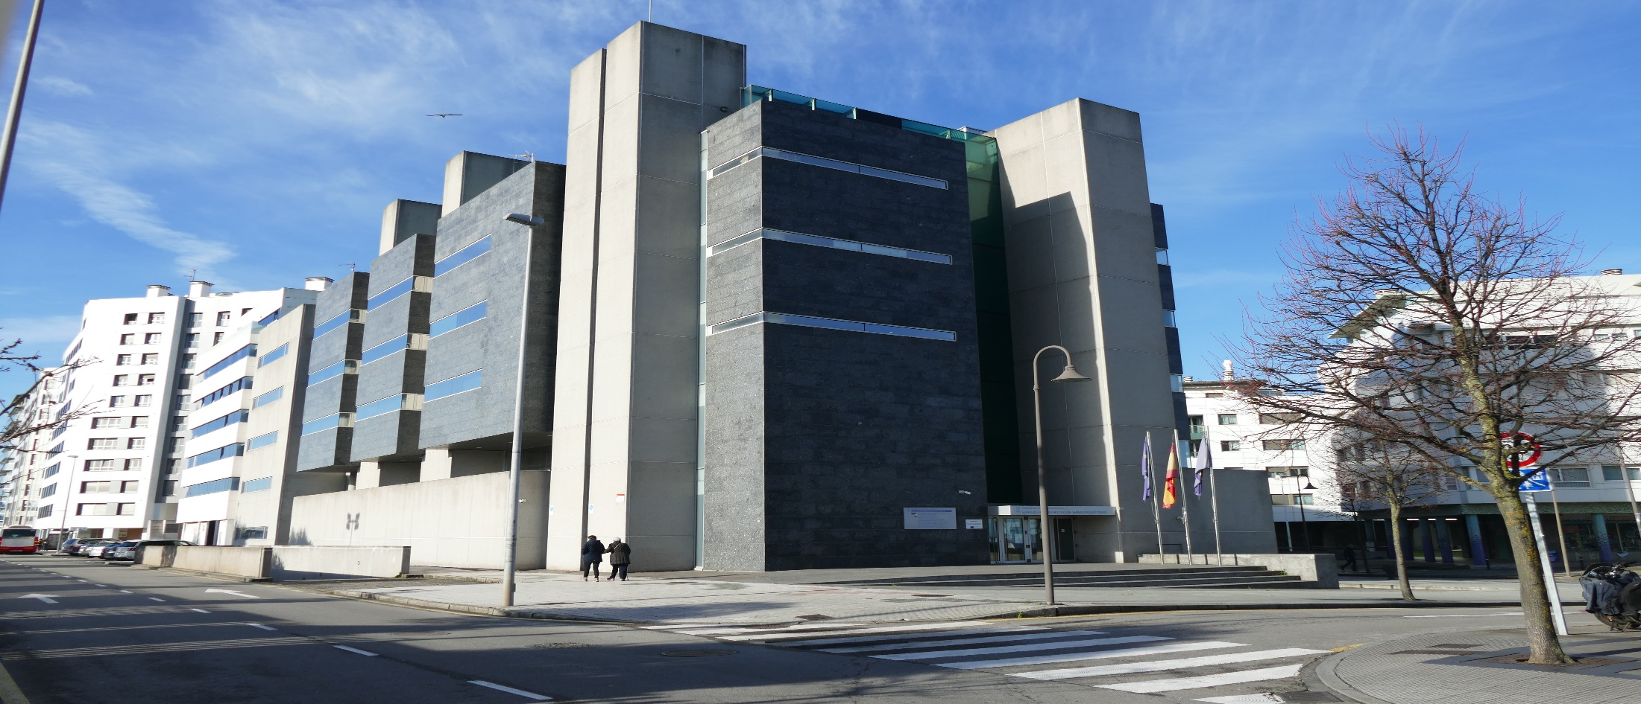
EDIFICIO ADMINISTRATIVO DE SERVICIOS MÚLTIPLES DE GIJÓN
Proyecto: Rehabilitación del inmueble para convertirlo en un moderno edificio, energéticamente eficiente, que sea la sede de las distintas oficinas que el Gobierno del Principado de Asturias tiene diseminadas por la ciudad
Gobierno del Principado de Asturias

Slide 3
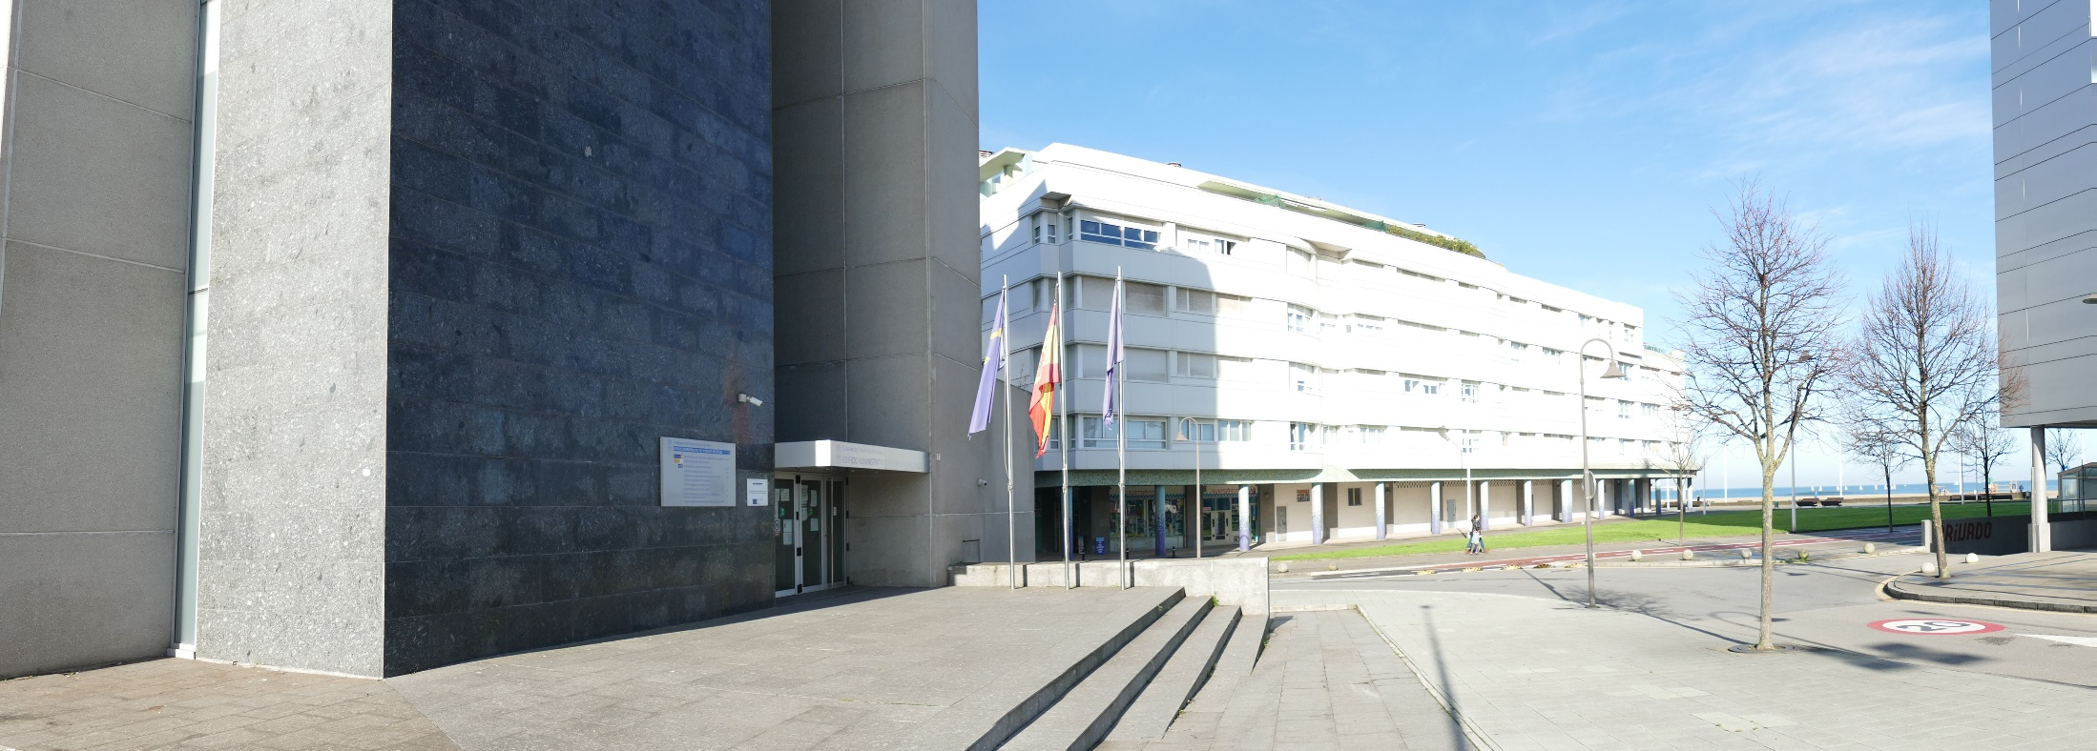
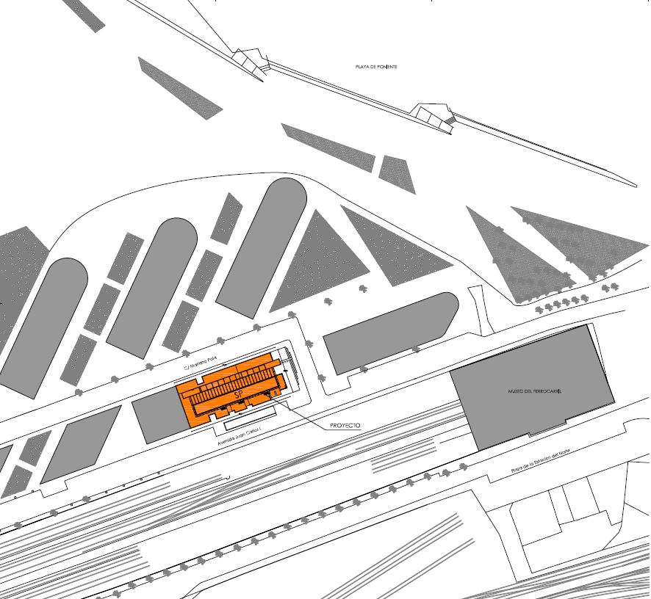
EDIFICIO ADMINISTRATIVO DE SERVICIOS MÚLTIPLES DE GIJÓN
UBICACIÓN
Edificio administrativo
Situado en Gijón (Asturias), el municipio más poblado, con 272.202 habitantes
Zona oeste de la ciudad
Parcela: 1.149 m²
Superficie construida: 6.448,33m²
Planta Sótano, Baja, 4 plantas y ático
Playa de Poniente
Edificio Residencial

Slide 4
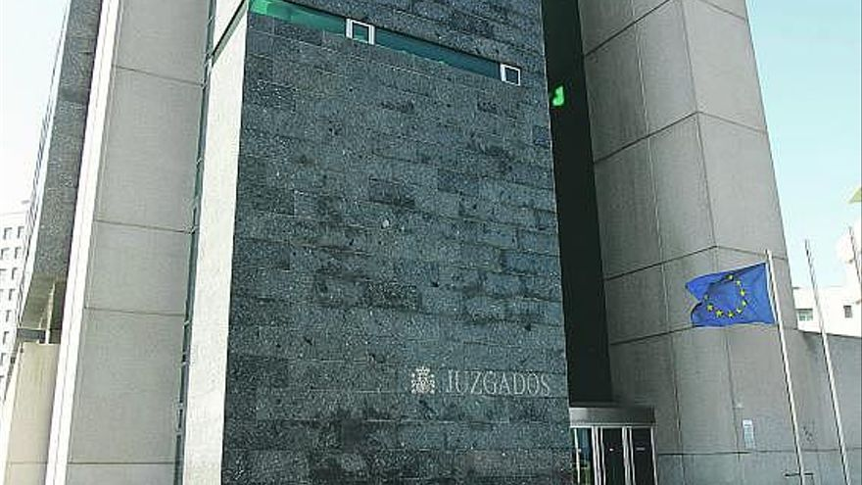
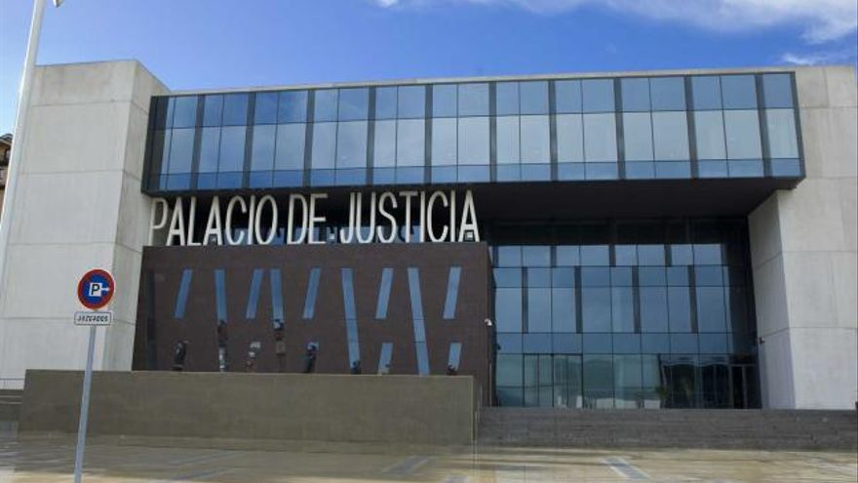
EDIFICIO ADMINISTRATIVO DE SERVICIOS MÚLTIPLES DE GIJÓN
HISTORIA DEL EDIFICIO
Originalmente edificio judicial,
sede de los Juzgados Penales
de la ciudad
Inaugurado en 1998
Sin uso desde 2013
Nuevo Palacio de Justicia
Inaugurado en 2013 para acoger a más 400 funcionarios que desempeñan sus funciones en 30 órganos judiciales y ocupan un complejo con una extensión total de 23.000 m²
Gobierno del Principado de Asturias

Slide 5
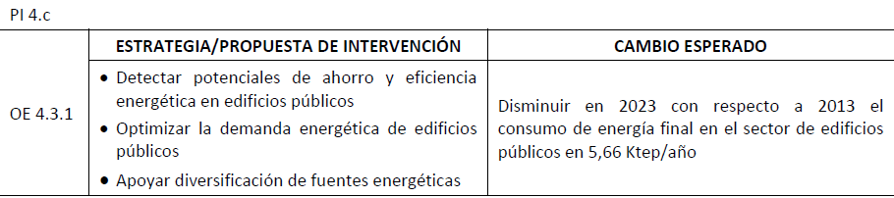
EDIFICIO ADMINISTRATIVO DE SERVICIOS MÚLTIPLES DE GIJÓN
FINANCIACIÓN DE LA ACTUACIÓN (I)
Plan de Evaluación específico del Programa Operativo FEDER del Principado de Asturias 2014-2020
Objetivo temático 4: Economía baja en carbono
Necesidades y retos identificados
Culminar el proceso de certificación energética de los edificios públicos de más de 1.000 m² Realizar obras o acciones de mejora de la eficiencia energética de dichos edificios, para lograr los correspondientes ahorros energéticos Impulsar medidas de ahorro energético en los sectores industriales altamente intensivos en consumo eléctrico

Slide 6
EDIFICIO ADMINISTRATIVO DE SERVICIOS MÚLTIPLES DE GIJÓN
FINANCIACIÓN DE LA ACTUACIÓN (II)
Denominación
Adecuación de edificio en la Avenida Juan Carlos I en Gijón
para edificio administrativo de bajo consumo energético
(expediente OB-01/16)
Consejería implicada
HACIENDA Y SECTOR PÚBLICO DEL PRINCIPADO DE ASTURIAS
Dirección General de Patrimonio y Sector Público
Servicio Técnico de Gestión Patrimonial
Datos principales
  Coste de la operación: 2.849.764,15 €
  Cofinanciación FEDER: 80%
Gobierno del Principado de Asturias

Slide 7

EDIFICIO ADMINISTRATIVO DE SERVICIOS MÚLTIPLES DE GIJÓN
OBJETIVOS DE LA ACTUACIÓN
Disminución del consumo anual de energía primaria: 978.856,49 KWh/año
Reducción de 143,65 toneladas al año de emisiones de CO₂
Gobierno del Principado de Asturias

Slide 8

EDIFICIO ADMINISTRATIVO DE SERVICIOS MÚLTIPLES DE GIJÓN
PROYECTO DE BUENAS PRÁCTICAS ¿PORQUÉ?
Difusión
Innovación
Adecuación a objetivos
Resolución problemas servicios públicos
Mejora servicio a la ciudadanía
Sostenibilidad ambiental
Sinergias con otras políticas o instrumentos de intervención pública
Gobierno del Principado de Asturias

Slide 9
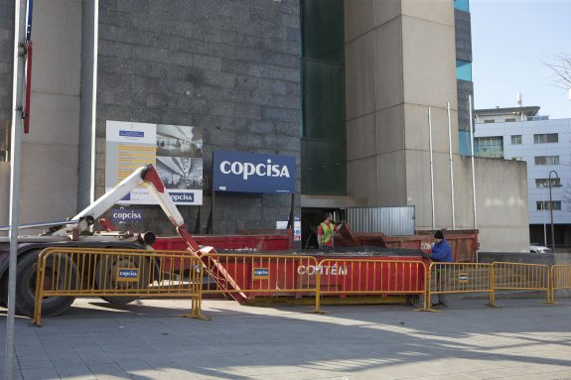
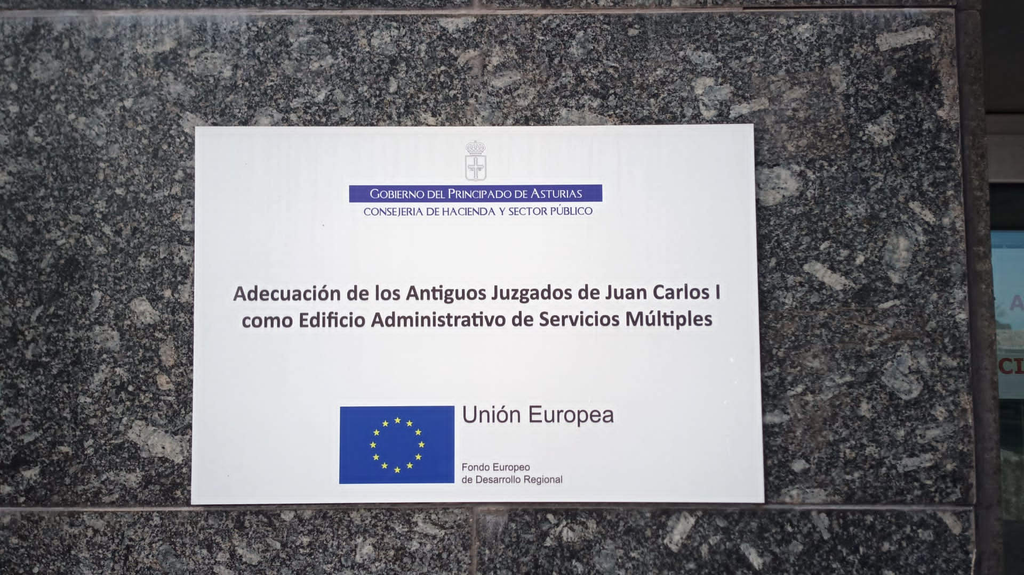
EDIFICIO ADMINISTRATIVO DE SERVICIOS MÚLTIPLES DE GIJÓN
Difusión (I): Ejecución de las obras y placa permanente
Gobierno del Principado de Asturias

Slide 10
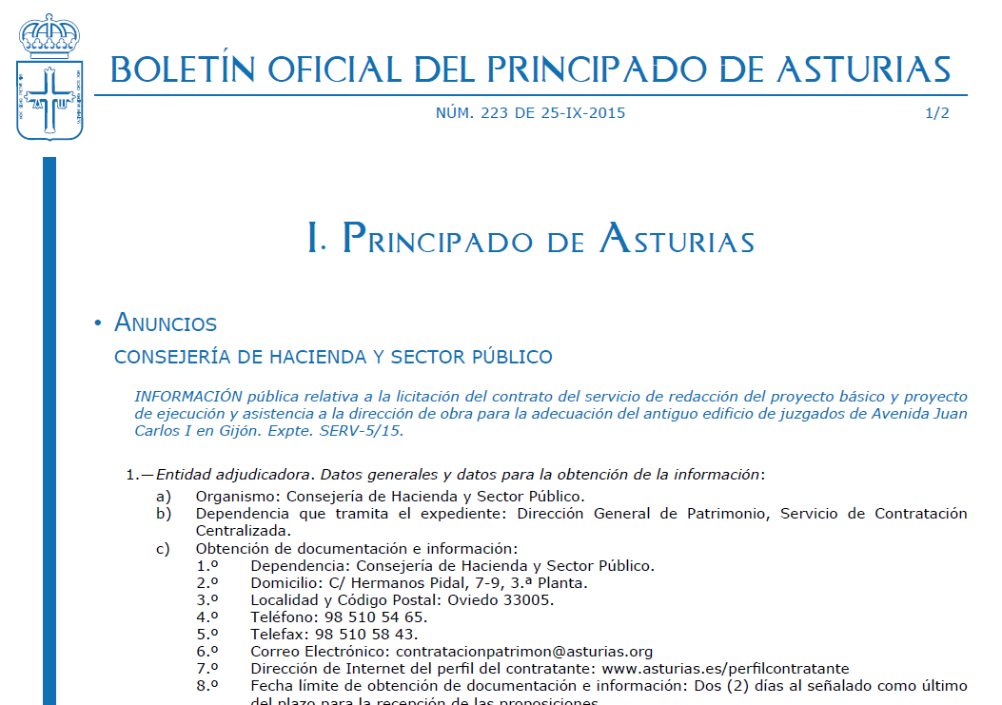
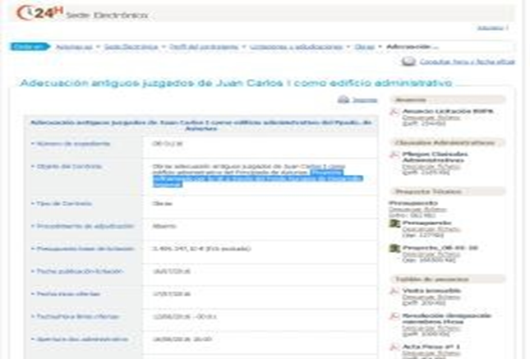

EDIFICIO ADMINISTRATIVO DE SERVICIOS MÚLTIPLES DE GIJÓN
Difusión (II): Web del Principado

Slide 11
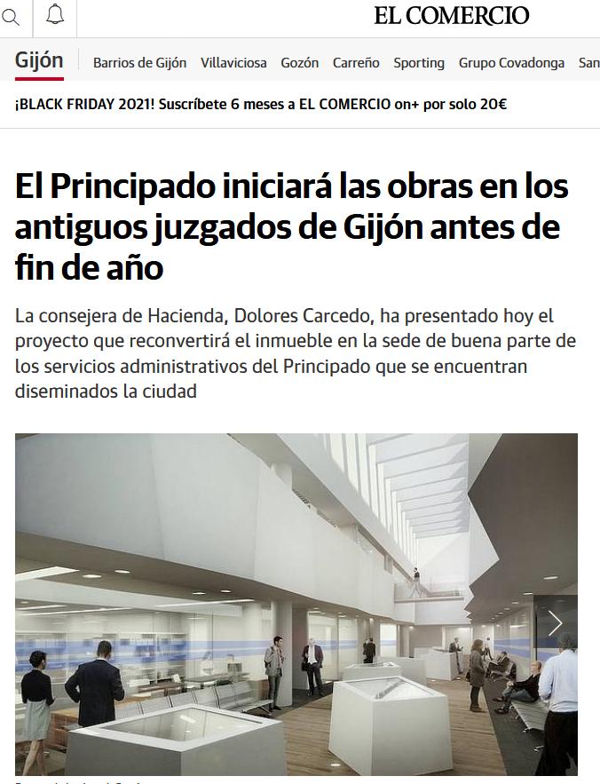
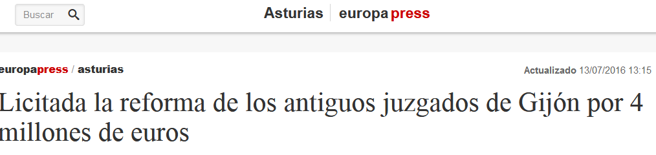
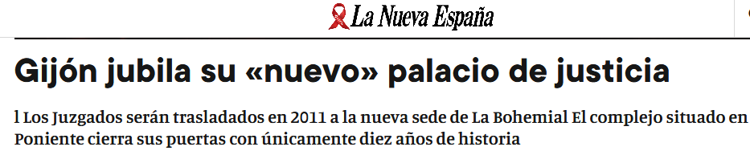
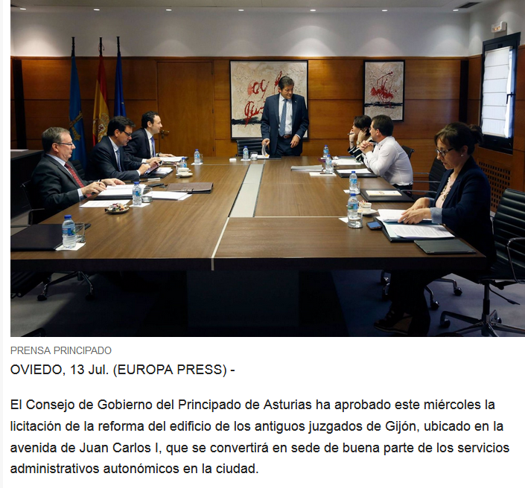
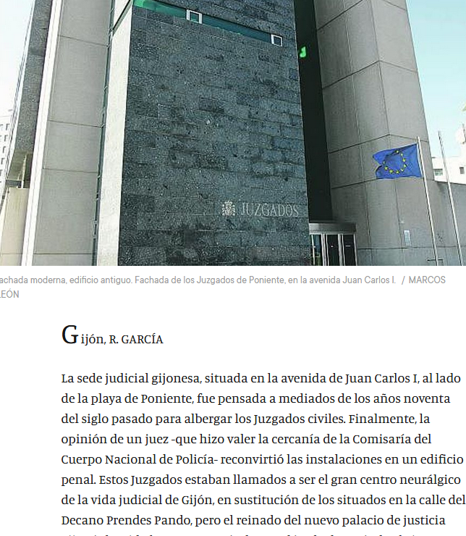
EDIFICIO ADMINISTRATIVO DE SERVICIOS MÚLTIPLES DE GIJÓN
Difusión (III): Prensa regional
Gobierno del Principado de Asturias

Slide 12
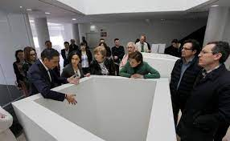
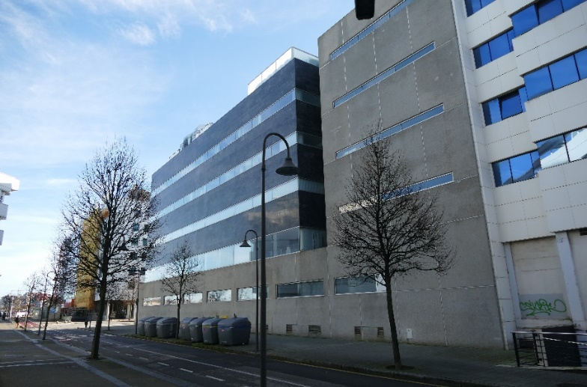
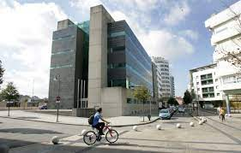
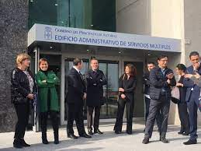
EDIFICIO ADMINISTRATIVO DE SERVICIOS MÚLTIPLES DE GIJÓN
Difusión (IV): Jornada informativa de puertas abiertas
Gobierno del Principado de Asturias

Slide 13


EDIFICIO ADMINISTRATIVO DE SERVICIOS MÚLTIPLES DE GIJÓN
Difusión (V): Ficha del sistema de información de proyectos cofinanciados
TITULO DE LA OPERACIÓN:
Adecuación de edificio en la Avenida Juan Carlos I en Gijón para edificio administrativo de bajo consumo energético (expediente OB-01/16)
DATOS PRINCIPALES:
Coste de la operación: 2.849.764,15 €
Cofinanciación FEDER: 80 %
BREVE DESCRIPCIÓN DEL PROYECTO
El proyecto consiste en la rehabilitación integral de los antiguos juzgados situados en la zona de Poniente, Gijón, para su uso como edificio administrativo de la Administración del Principado de Asturias
La adecuación implica la redistribución interior de los espacios, adaptándolos a los nuevos usos administrativos que se demandan, nuevas instalaciones térmicas y de ventilación, mejora de la accesibilidad, seguridad contra el fuego y cambio completo de las carpinterías de aluminio de la fachada
OBJETIVOS Y RESULTADOS PREVISTOS
El objetivo primordial es conseguir agrupar en una única sede varios de los servicios de la administración que ahora mismo se encuentran dispersos en diferentes ubicaciones dentro de la Villa de Gijón, para que de esta manera la ciudadanía se aproveche de la eficiencia derivada de un agrupamiento de servicios, lo cual redunda en un ahorro claro de los costes y tiempos de las gestiones a realizar. Por otro lado, aprovechando la rehabilitación integral del inmueble, donde prácticamente se cambia todo excepto la estructura y la cimentación, se diseñan unas estrategias de ahorro de eficiencia energética mejorando los aislamientos de fachada, la eficiencia de las máquinas de climatización, la reducción de los consumos a través de iluminación led y una mejora completa de la seguridad de utilización y contra el fuego

Slide 14
Bajo consumo energético
Aumento aislamiento térmico de los cerramientos
Tratamiento de los elementos acristalados
Disminución del consumo energético de climatización
Combinación de luz natural y artificial
EDIFICIO ADMINISTRATIVO DE SERVICIOS MÚLTIPLES DE GIJÓN
Innovación (I)
Seguro en caso de incendio
Limitación de la extensión del incendio por compartimentación
Instalación de equipos de detección, control y extinción de incendios
Protección ignífuga de la estructura y locales del sótano

Slide 15
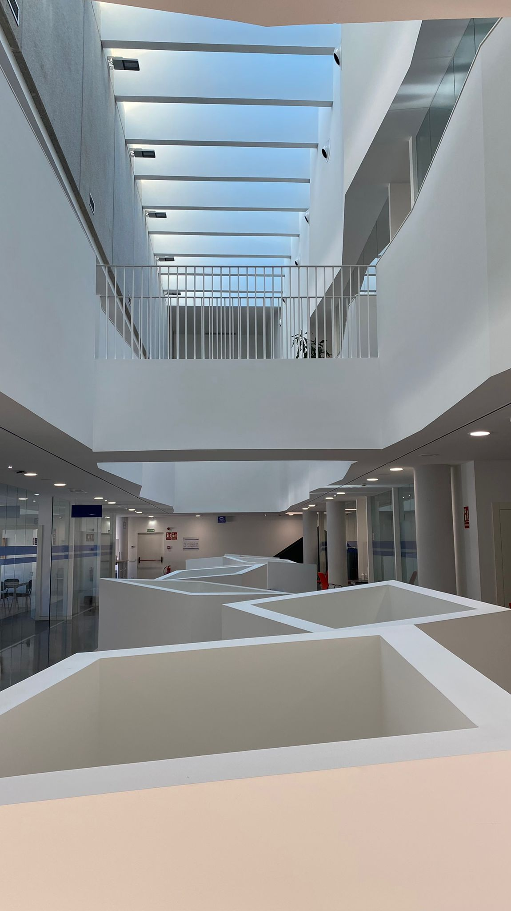
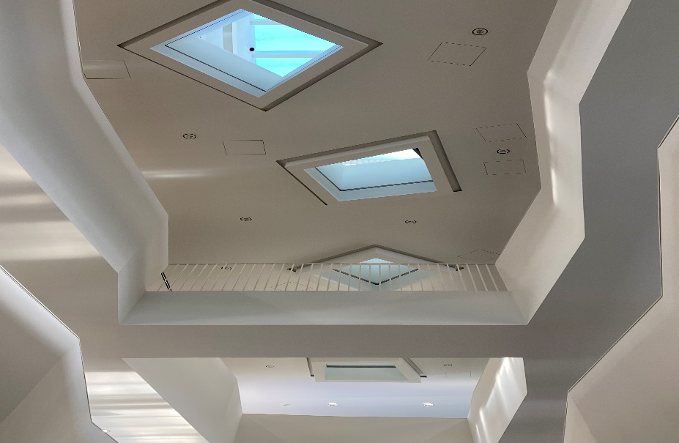
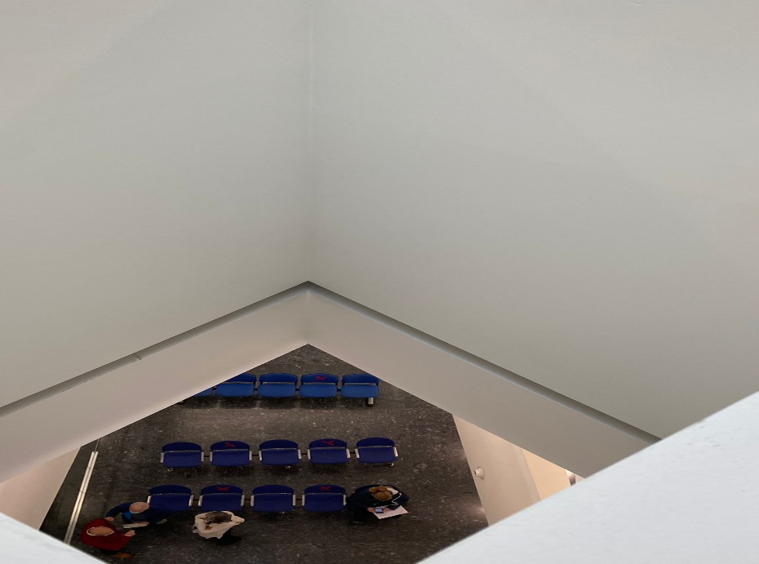
EDIFICIO ADMINISTRATIVO DE SERVICIOS MÚLTIPLES DE GIJÓN
Gobierno del Principado de Asturias

Slide 16
Aislamiento del ruido interior y exterior
Mejora del aislamiento acústico e las fachadas
Colocación de un falso techo absorbente acústicamente
Elementos constructivos verticales y horizontales con aislamiento acústico
EDIFICIO ADMINISTRATIVO DE SERVICIOS MÚLTIPLES DE GIJÓN
Innovación (II)
Accesible y adaptado
Acceso y circulación de las personas con movilidad y comunicación reducidas
Adaptación a la normativa vigente

Slide 17
EDIFICIO ADMINISTRATIVO DE SERVICIOS MÚLTIPLES DE GIJÓN
Flexible
Pavimento continuo
Espacios abiertos
Compartimentación flexible a través del mobiliario
Falsos techos registrables
Iluminación cenital con lucernarios
Innovación (III)
Estructuración vertical en función de la afluencia de público
Plantas inferiores con oficinas de servicios con mayor afluencia de público
Zonas de espera en torno al atrio longitudinal
Distribución de los diferentes servicios
Zonas diferenciadas, relacionadas entre sí
Circulación fluida en cada planta y entre plantas

Slide 18
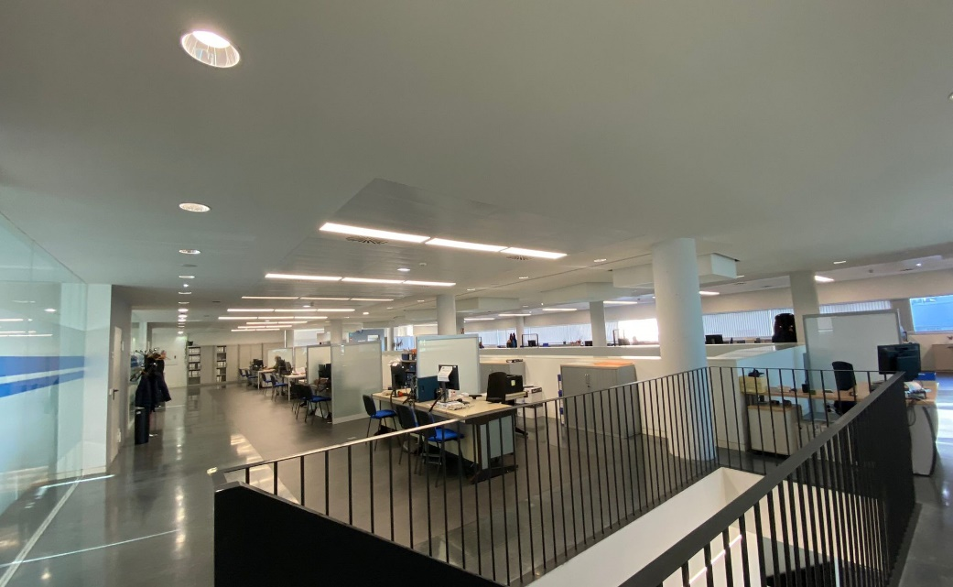
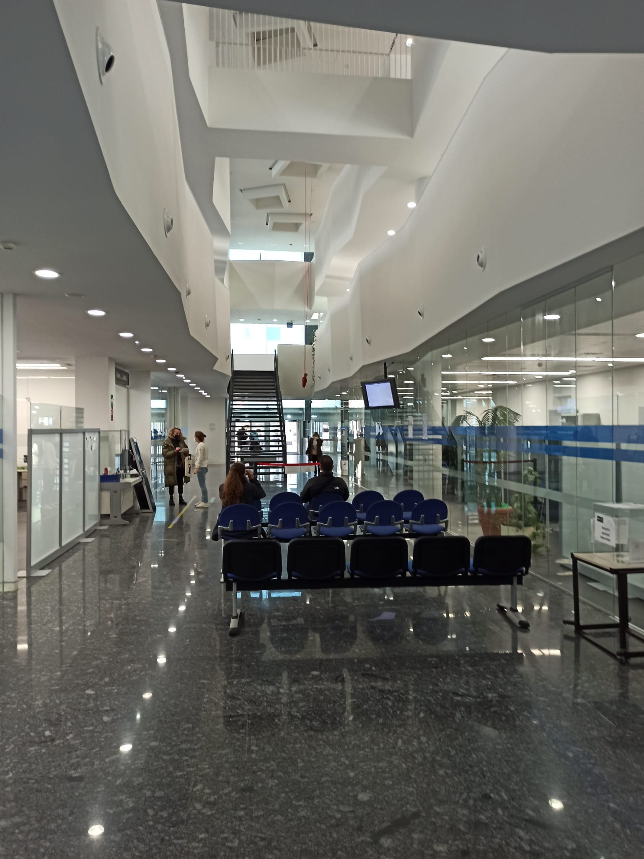
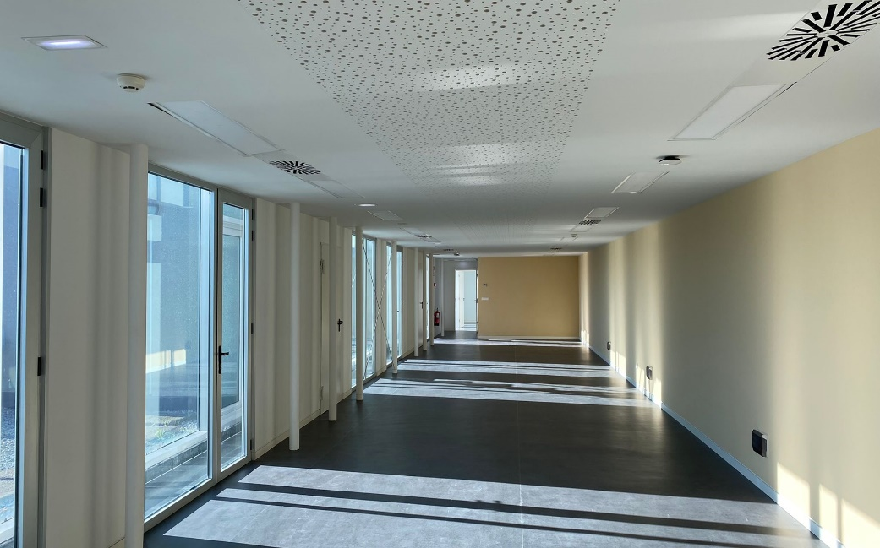
EDIFICIO ADMINISTRATIVO DE SERVICIOS MÚLTIPLES DE GIJÓN

Slide 19
EDIFICIO ADMINISTRATIVO DE SERVICIOS MÚLTIPLES DE GIJÓN
Adecuación a objetivos
  Conseguir una mejora en la atención de los servicios públicos administrativos a la ciudadanía de Gijón
  Conseguir una mejora de la eficiencia energética del edificio
  Reducción de los costes de energía: 80.000 € anuales
Mejora de servicios a la ciudadanía
  Siete servicios ubicados en el inmueble
  Espacios más eficientes y condiciones mejores para el más de un centenar de personas empleadas que atienden a más de 130.000 ciudadanos anuales
Gobierno del Principado de Asturias

Slide 20
EDIFICIO ADMINISTRATIVO DE SERVICIOS MÚLTIPLES DE GIJÓN
Sostenibilidad ambiental
  Integración del edificio en el entorno
  Aprovechamiento de luz natural y reducción del consumo energético
  Mayor concienciación y sensibilización del personal que trabaja en las instalaciones
  Mejora de la percepción de la ciudadanía del compromiso de la administración pública con la sostenibilidad
Sinergias con otras políticas
  Estrategia Española de Cambio Climático y Energía Limpia
  Plan de Acción Nacional de Energías Renovables de España
  Estrategia Europea de Adaptación al Cambio Climático
Gobierno del Principado de Asturias

Slide 21
EDIFICIO ADMINISTRATIVO DE SERVICIOS MÚLTIPLES DE GIJÓN
Resolución problemas servicios públicos (I)
  El inmueble, tras la reforma, alberga servicios muy diversos de competencia autonómica, antes dispersos por la ciudad
SERVICIOS ADMINISTRATIVOS DEL PRINCIPADO DE ASTURIAS
Servicio Público de Empleo (SEPE y SEPEPA) | Plantas Baja y 1ª
Ente Público de Servicios Tributarios | Plantas Baja y 2ª
Servicio de Atención Ciudadana (SAC) | Planta Baja
Registro de la Consejería de Educación y Cultura | Planta Baja
Oficina de Información de Vivienda | Planta 3ª
Oficina Comarcal de Agricultura | Planta 3ª
Equipo de Salud Pública. Área V | Planta 3ª
Equipo Territorial del Área V de Servicios Sociales | Planta 4ª
Unidad de Mediación, Arbitraje y Conciliación (UMAC) | Planta 4ª
Gobierno del Principado de Asturias

Slide 22
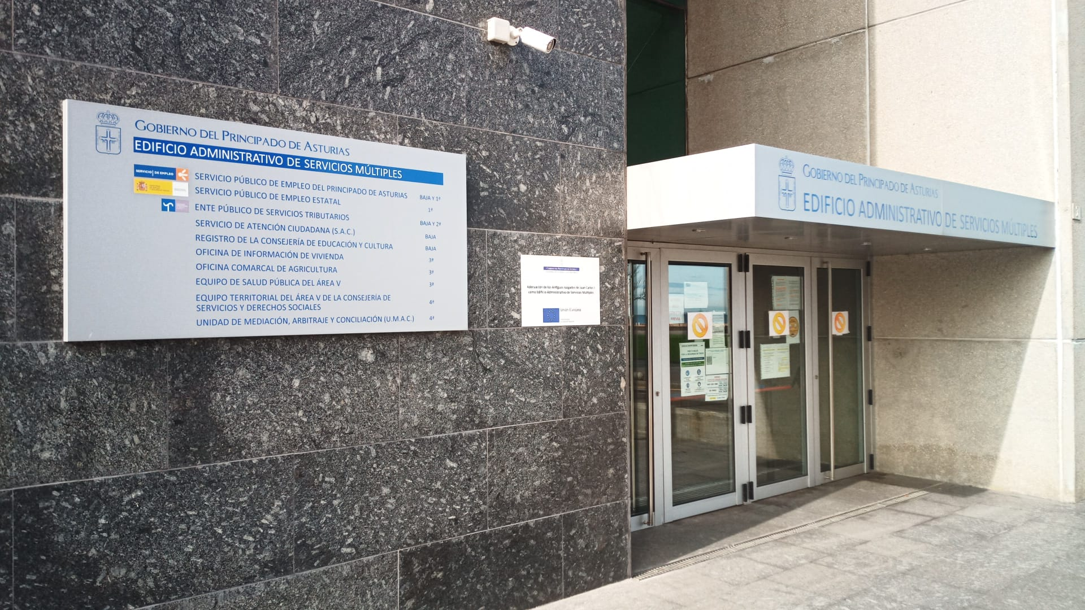
EDIFICIO ADMINISTRATIVO DE SERVICIOS MÚLTIPLES DE GIJÓN
Resolución problemas servicios públicos (II)
Gobierno del Principado de Asturias

Slide 23
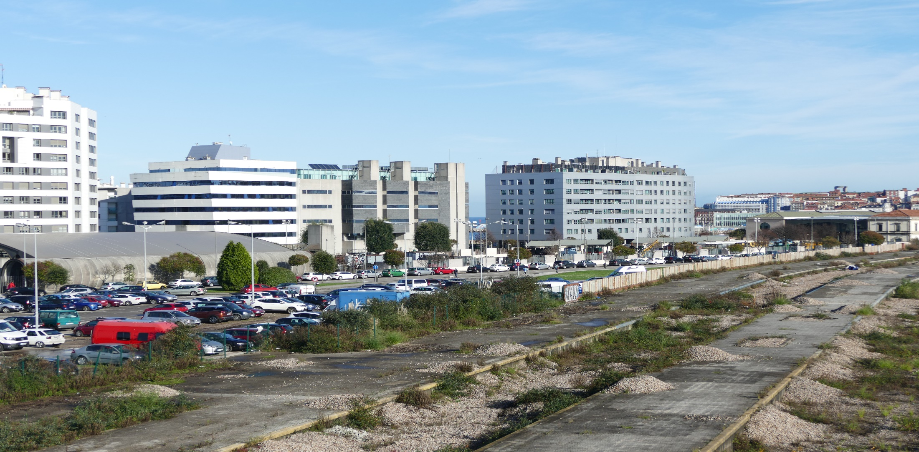
EDIFICIO ADMINISTRATIVO DE SERVICIOS MÚLTIPLES DE GIJÓN
Resolución problemas servicios públicos (III)
  Recuperación integral de la franja costera oeste de la ciudad, zona industrial degradada: Playa de Poniente, Museo del Ferrocarril, Acuario…
Edificios residenciales
Edificio administrativo
Playa de Poniente
Casco antiguo. Cimadevilla
Museo del Ferrocarril

Slide 24
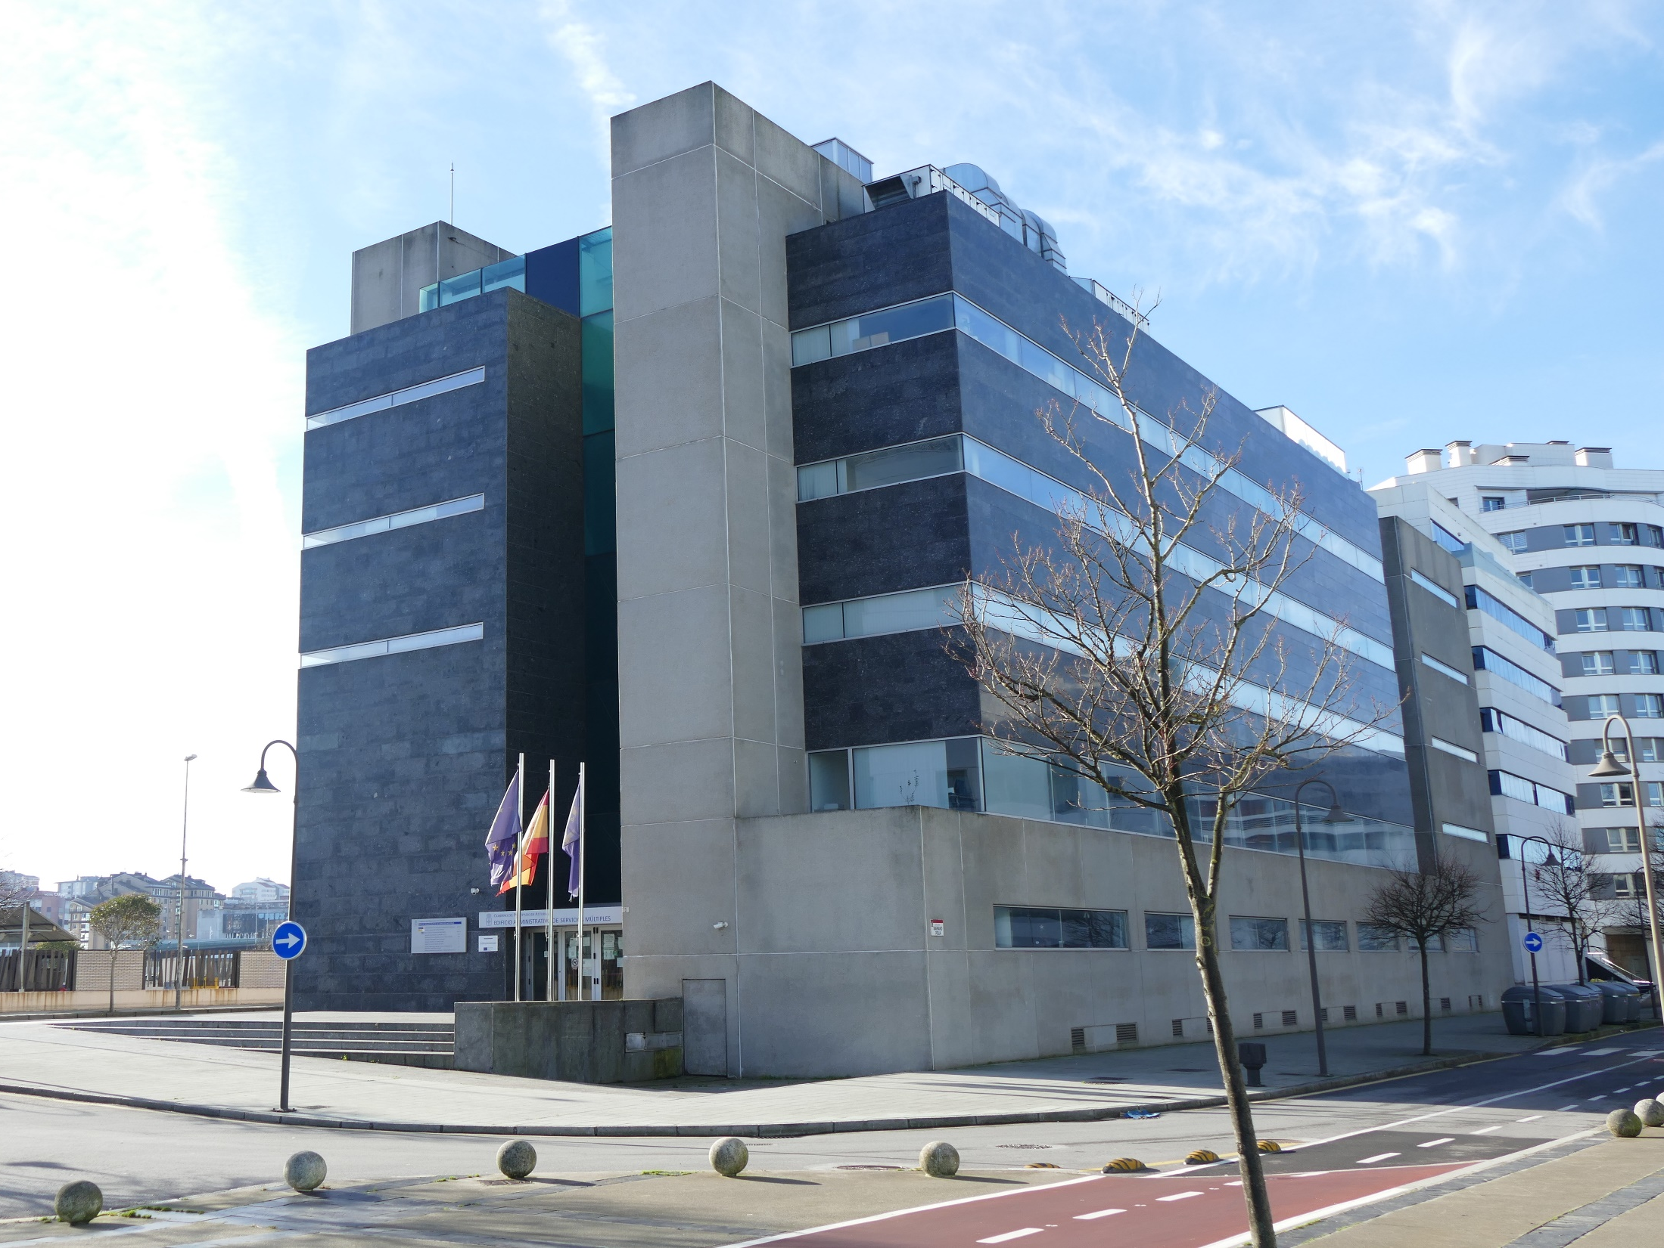

Slide 25
Gobierno del Principado de Asturias
EDIFICIO ADMINISTRATIVO DE SERVICIOS MÚLTIPLES DE GIJÓN

Slide 26

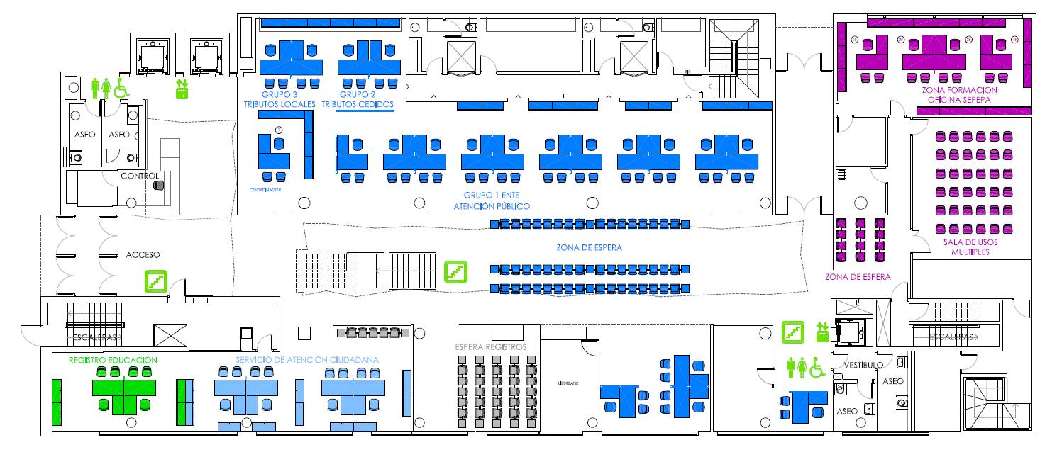
EDIFICIO ADMINISTRATIVO DE SERVICIOS MULTIPLES
Gobierno del Principado de Asturias
EDIFICIO ADMINISTRATIVO DE SERVICIOS MÚLTIPLES
B
VIAS
USTED ESTÁ AQUÍ
PLAYA
PLANTA BAJA

Slide 27

EDIFICIO ADMINISTRATIVO DE SERVICIOS MULTIPLES
Gobierno del Principado de Asturias
EDIFICIO ADMINISTRATIVO DE SERVICIOS MÚLTIPLES
Servicio Público de Empleo del Principado de Asturias (SEPEPA)
B
VIAS
USTED ESTÁ AQUÍ
PLAYA
PLANTA BAJA

Slide 28

EDIFICIO ADMINISTRATIVO DE SERVICIOS MULTIPLES
Gobierno del Principado de Asturias
EDIFICIO ADMINISTRATIVO DE SERVICIOS MÚLTIPLES
Ente Público de Servicios Tributarios
B
VIAS
USTED ESTÁ AQUÍ
PLAYA
PLANTA BAJA

Slide 29
EDIFICIO ADMINISTRATIVO DE SERVICIOS MULTIPLES
Gobierno del Principado de Asturias
EDIFICIO ADMINISTRATIVO DE SERVICIOS MÚLTIPLES
Zona Espera Ente Público de Servicios Tributarios
B
VIAS
USTED ESTÁ AQUÍ
PLAYA
PLANTA BAJA

Slide 30
EDIFICIO ADMINISTRATIVO DE SERVICIOS MULTIPLES
Gobierno del Principado de Asturias
EDIFICIO ADMINISTRATIVO DE SERVICIOS MÚLTIPLES
Servicio de Atención Ciudadana (S.A.C.)
B
VIAS
USTED ESTÁ AQUÍ
PLAYA
PLANTA BAJA

Slide 31
EDIFICIO ADMINISTRATIVO DE SERVICIOS MULTIPLES
Gobierno del Principado de Asturias
EDIFICIO ADMINISTRATIVO DE SERVICIOS MÚLTIPLES
Registro de la Consejería de Educación y Cultura
B
VIAS
USTED ESTÁ AQUÍ
PLAYA
PLANTA BAJA

Slide 32
EDIFICIO ADMINISTRATIVO DE SERVICIOS MULTIPLES
Gobierno del Principado de Asturias
EDIFICIO ADMINISTRATIVO DE SERVICIOS MÚLTIPLES
Zona Espera Registros
B
VIAS
USTED ESTÁ AQUÍ
PLAYA
PLANTA BAJA

Slide 33
EDIFICIO ADMINISTRATIVO DE SERVICIOS MULTIPLES
Gobierno del Principado de Asturias
EDIFICIO ADMINISTRATIVO DE SERVICIOS MÚLTIPLES
B
VIAS
USTED ESTÁ AQUÍ
PLAYA
PLANTA BAJA

Slide 34
Gobierno del Principado de Asturias
EDIFICIO ADMINISTRATIVO DE SERVICIOS MÚLTIPLES DE GIJÓN

